Slide 1
BIT E BYTE
HISTÓRIAS DO COMPUTADOR

Slide 2

BITS E BYTES — QUE MUNDO É ESSE?

Slide 3
Detalhando Bit e Byte
Um bit é a menor unidade de informação de um computador, que pode ser armazenado como 0 ou 1
Já o Byte é a composição de 8 bits sequenciais, ou seja, 8 dígitos contendo apenas 0´s e 1´s.
A sequência 1100001 equivale à letra "a", enquanto, por exemplo, a sequência 00111101 equivale aos dois pontos ":". Esse é o tal falado alfabeto binário.
Seu computador, no nível mais profundo, guarda aquela sua foto das férias usando esses números, a fotografia é apenas um amontoado (de bilhões) de zeros

Slide 4
Tabela ASCII
O termo ASCII quer dizer (American Standard Code for Information Interchange) e muita gente confunde o II com o número 2, mas na verdade são dois "I".
Aqui iremos mostrar a junção da tabela ASCII Normal (32 a 127), tabela dos Caracteres de Controle (0 a 31) e a tabela ASCII Estendida (128 a 255).

Slide 5
Multiplos do Byte
Múltiplos do byte
Prefixo binário (IEC) |  |  |  | Prefixo do SI
Nome | Símbolo | Múltiplo |  | Nome | Símbolo | Múltiplo
byte | B | 2⁰ |  | byte | B | 10⁰
kibibyte | KiB | 2¹⁰ |  | kilobyte | kB | 10³
mebibyte | MiB | 2²⁰ |  | megabyte | MB | 10⁶
gibibyte | GiB | 2³⁰ |  | gigabyte | GB | 10⁹
tebibyte | TiB | 2⁴⁰ |  | terabyte | TB | 10¹²
pebibyte | PiB | 2⁵⁰ |  | petabyte | PB | 10¹⁵
exbibyte | EiB | 2⁶⁰ |  | exabyte | EB | 10¹⁸
zebibyte | ZiB | 2⁷⁰ |  | zettabyte | ZB | 10²¹
yobibyte | YiB | 2⁸⁰ |  | yottabyte | YB | 10²⁴

Slide 6
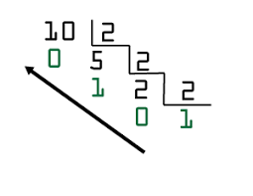
Calculando números Binarios
Como os computadores trabalham baseando-se em potência de 2, a escala de medidas começou a ser feita em relação a ela, então como 2^10 é 1024, 1024 se tornou o padrão da escalaUm bit é a menor unidade de informação de um computador, que pode ser armazenado como 0 ou 1
Converter o número decimal 10 para binário:
Converter o número binário 1010 para decimal:
Solução Passo-a-Passo
Passo 1: Escreva o número binárior:
1010
Passo 2: Multiplique cada dígito ao número binário pela potência correspondente de dois:
1x2³ + 0x2² + 1x2¹ + 0x2⁰
Passo 3: Resolva as potências:
1x8 + 0x4 + 1x2 + 0x1 = 8 + 0 + 2 + 0
Passo 4: Some os números escritos acima:
8 + 0 + 2 + 0 = 10. Este é o equivalente decimal ao número binário 1010.

Slide 7
Diferença entre eletrônica digital e analógica
A eletrônica digital utiliza sinais que só podem assumir valores discretos ou inteiros. A eletrônica analógica utiliza sinais que podem ter qualquer valor entre dois limites.

Slide 8
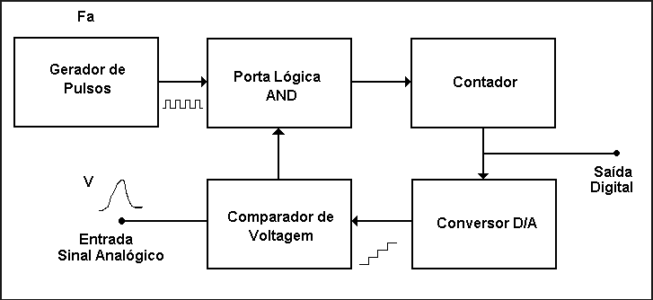
Diferença entre eletrônica digital e analógica
A eletrônica digital utiliza sinais que só podem assumir valores discretos ou inteiros. A eletrônica analógica utiliza sinais que podem ter qualquer valor entre dois limites.

Slide 9
CONCEITOS DE LÓGICA DIGITAL
O QUE SÃO PORTAS LÓGICAS?
Os circuitos digitais são formados por elementos capazes de manipular apenas grandezas binárias, chamados de portas lógicas
Esses elementos de hardware recebem (um ou mais) sinais de entrada e produzem um sinal de saída

Slide 10
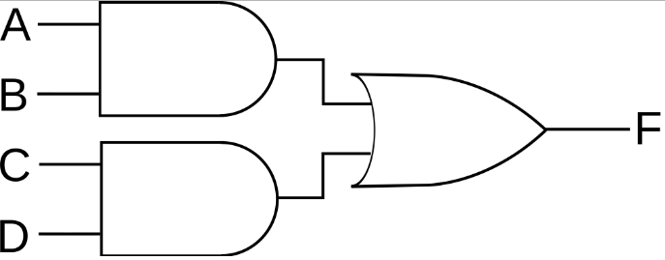
A divisão da eletrônica digital
Sistemas combinacionais
Os circuitos digitais Circuitos Combinacionais possuem como principal característica ter seus resultados de saída determinados pela combinação de valores de entrada Circuitos Combinacionais possuem como principal característica ter seus resultados de saída determinados pela combinação de valores de entrada naquele instante, ou na mesma linha da tabela verdade. Exemplos de circuitos combinacionais:
Decodificadores: apresentam uma linha do código de saída para cada linha do código de entrada;
Circuitos Aritméticos: apresentam um resultado na saída para cada grupo de operandos, isto é, para cada linha de uma tabela verdade.

Slide 11
A divisão da eletrônica digital
Sistemas combinacionais
Os circuitos digitais Circuitos Combinacionais possuem como principal característica ter seus resultados de saída determinados pela combinação de valores de entrada

Slide 12
CONCEITOS DE LÓGICA DIGITAL
O QUE SÃO PORTAS LÓGICAS?
Os circuitos digitais são formados por elementos capazes de manipular apenas grandezas binárias, chamados de portas lógicas
Esses elementos de hardware recebem (um ou mais) sinais de entrada e produzem um sinal de saída
Valores lógicos (booleanos):
Falso (F) = bit 0
Verdadeiro (V) = bit 1
VALORES
LÓGICOS
PORTAS LÓGICAS
NOT, (N)AND, (N/X)OR
RESULTADO
LÓGICO

Slide 13
VERDADEIRO OU FALSO?
AND
Produz resultado verdade SE E SOMENTE SE todas as entradas forem verdade

Slide 14
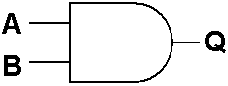
VERDADEIRO OU FALSO?
AND
Produz resultado verdade SE E SOMENTE SE todas as entradas forem verdade
Representação algébrica: A * B (ou A . B)
Representação gráfica:

Slide 15
VERDADEIRO OU FALSO?
AND
Produz resultado verdade SE E SOMENTE SE todas as entradas forem verdade
Representação algébrica: A * B (ou A . B)
Representação gráfica:
TABELA-VERDADE
A B Q
Diagrama em forma de tabela que apresenta todas as combinações de entrada possíveis e as saídas correspondentes, obedecendo a operação lógica da(s) porta(s) envolvidas
Q = A * B

Slide 16
VERDADEIRO OU FALSO?
AND
Produz resultado verdade SE E SOMENTE SE todas as entradas forem verdade
Representação algébrica: A * B (ou A . B)
Representação gráfica:
TABELA-VERDADE
A B Q
0 0 0
0 1 0
0 0
1 1 1
Diagrama em forma de tabela que apresenta todas as combinações de entrada possíveis e as saídas correspondentes, obedecendo a operação lógica da(s) porta(s) envolvidas
Q = A * B

Slide 17
VERDADEIRO OU FALSO?
OR
Produz resultado verdade SE PELO MENOS UMA DAS ENTRADAS for verdade

Slide 18
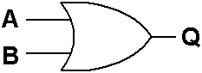
VERDADEIRO OU FALSO?
OR
Produz resultado verdade SE PELO MENOS UMA DAS ENTRADAS for verdade
Representação algébrica: A + B
Representação gráfica:

Slide 19
VERDADEIRO OU FALSO?
OR
Produz resultado verdade SE PELO MENOS UMA DAS ENTRADAS for verdade
Representação algébrica: A + B
Representação gráfica:
TABELA-VERDADE
A B Q
0 0 0
0 1 1
0 1
1 1 1
Q = A + B

Slide 20
VERDADEIRO OU FALSO?
NOT
INVERTE o valor de entrada, o que é verdade vira falso e vice-versa

Slide 21
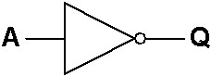
VERDADEIRO OU FALSO?
NOT
INVERTE o valor de entrada, o que é verdade vira falso e vice-versa
Representação algébrica: A
Representação gráfica:

Slide 22
VERDADEIRO OU FALSO?
NOT
INVERTE o valor de entrada, o que é verdade vira falso e vice-versa
Representação algébrica: A
Representação gráfica:
TABELA-VERDADE
A Q
1 0
0 1
Q = A

Slide 23
VERDADEIRO OU FALSO?
NAND
Produz o INVERSO da porta AND, trata-se da combinação NOT com AND

Slide 24
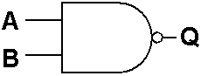
VERDADEIRO OU FALSO?
NAND
Produz o INVERSO da porta AND, trata-se da combinação NOT com AND
Representação algébrica: A * B
Representação gráfica:

Slide 25
VERDADEIRO OU FALSO?
NAND
Produz o INVERSO da porta AND, trata-se da combinação NOT com AND
Representação algébrica: A * B
Representação gráfica:
TABELA-VERDADE
A B Q
0 0 1
0 1 1
0 1
1 1 0
Q = A * B

Slide 26
VERDADEIRO OU FALSO?
NOR
Produz o INVERSO da porta OR, trata-se da combinação NOT com OR

Slide 27
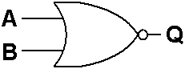
VERDADEIRO OU FALSO?
NOR
Produz o INVERSO da porta OR, trata-se da combinação NOT com OR
Representação algébrica: A + B
Representação gráfica:

Slide 28
VERDADEIRO OU FALSO?
NOR
Produz o INVERSO da porta OR, trata-se da combinação NOT com OR
Representação algébrica: A + B
Representação gráfica:
TABELA-VERDADE
A B Q
0 0 1
0 1 0
0 0
1 1 0
Q = A + B

Slide 29
VERDADEIRO OU FALSO?
XOR
Produz resultado verdade se as entradas forem diferentes

Slide 30
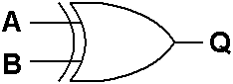
VERDADEIRO OU FALSO?
XOR
Produz resultado verdade se as entradas forem diferentes
Representação algébrica: A + B
Representação gráfica:

Slide 31
VERDADEIRO OU FALSO?
XOR
Produz resultado verdade se as entradas forem diferentes
Representação algébrica: A + B
Representação gráfica:
TABELA-VERDADE
A B Q
0 0 0
0 1 1
0 1
1 1 0
Q = A + B

Slide 32
PRINCÍPIOS DE FUNCIONAMENTO DO COMPUTADOR
O QUE É E PARA QUE SERVE?
Máquina destinada ao processamento de dados, capaz de receber instruções com o objetivo de transformar esses dados e alcançar um fim
...adequando ao jargão técnico...

Slide 33
COMPUTADOR = HARDWARE + SOFTWARE
O hardware é a parte física do computador, ou seja, tudo aquilo que tocamos. É formado pelas placas, pelos componentes eletrônicos
Já é software é a parte lógica, ou seja, o que instalamos, programamos
Quando o computador não funciona, o hardware é o que você chuta e o software é o que você xinga ☺ ☺ ☺

Slide 34
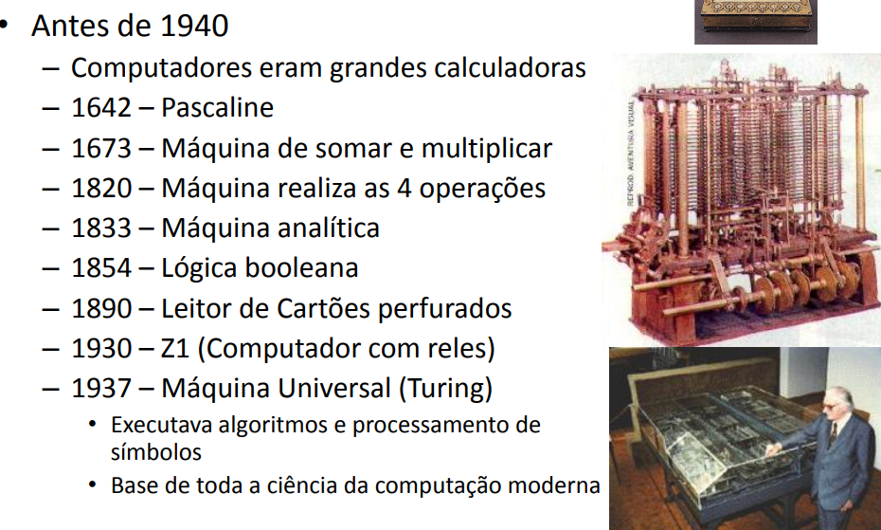

Slide 35
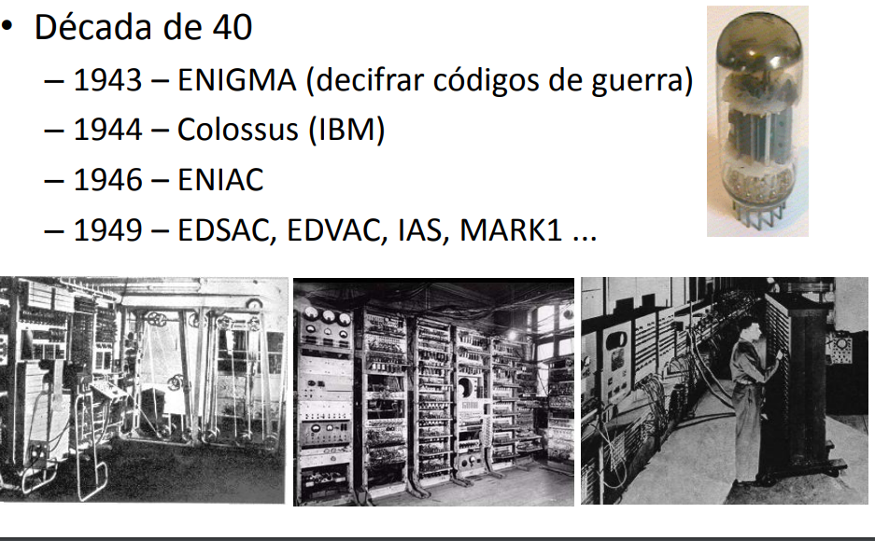

Slide 36
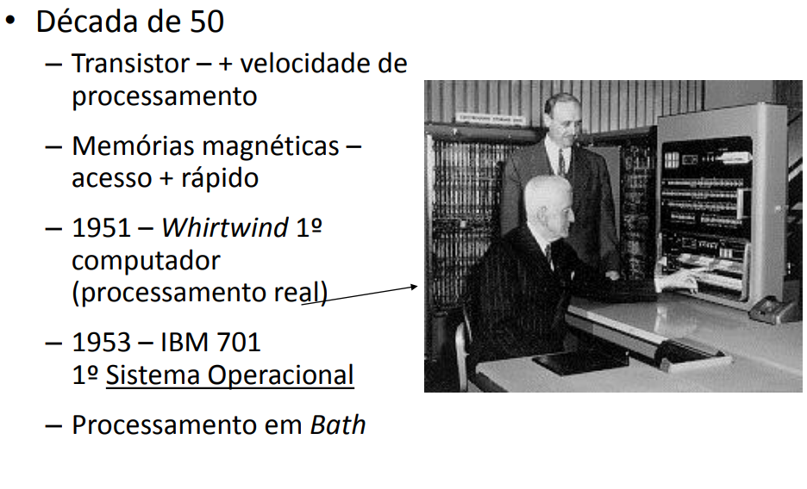

Slide 37
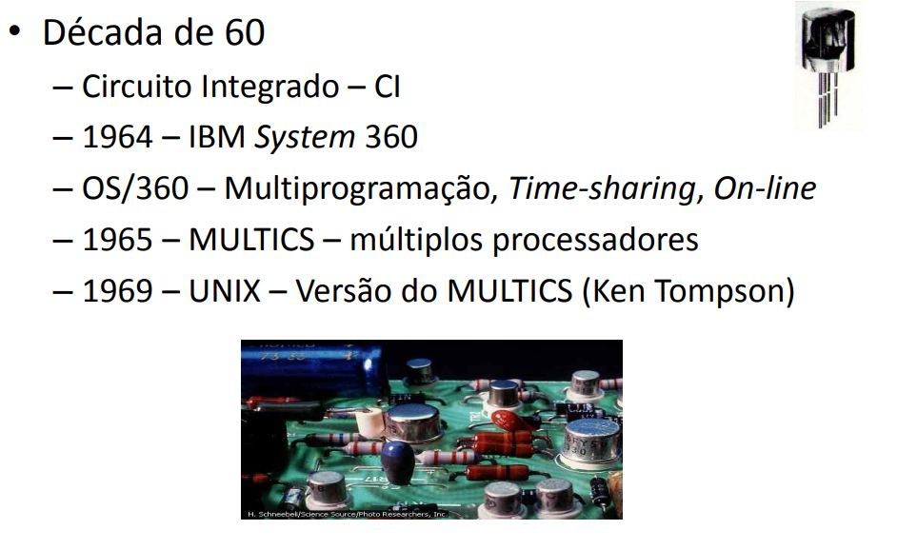

Slide 38
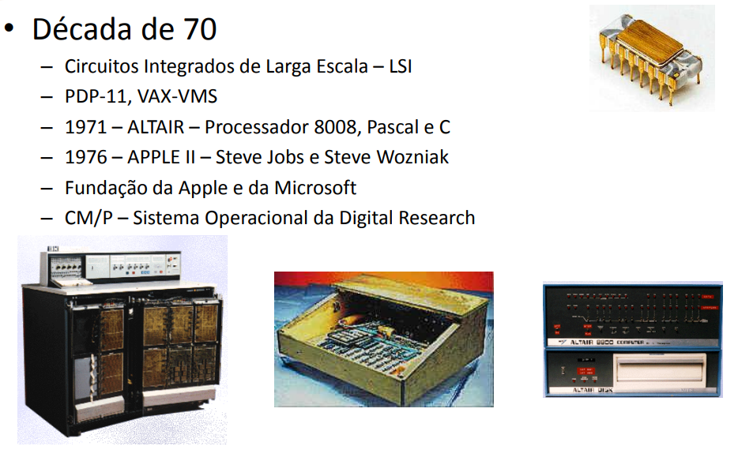

Slide 39
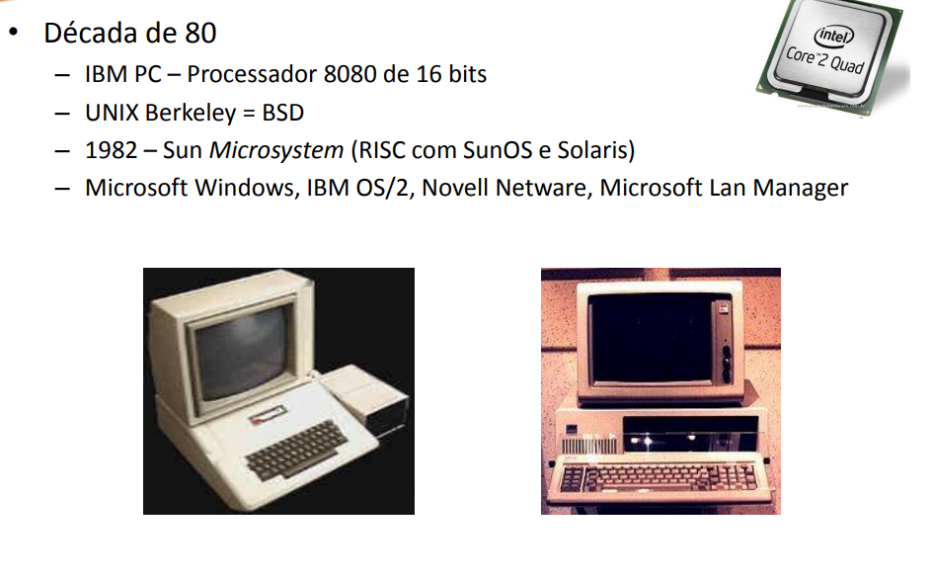

Slide 40
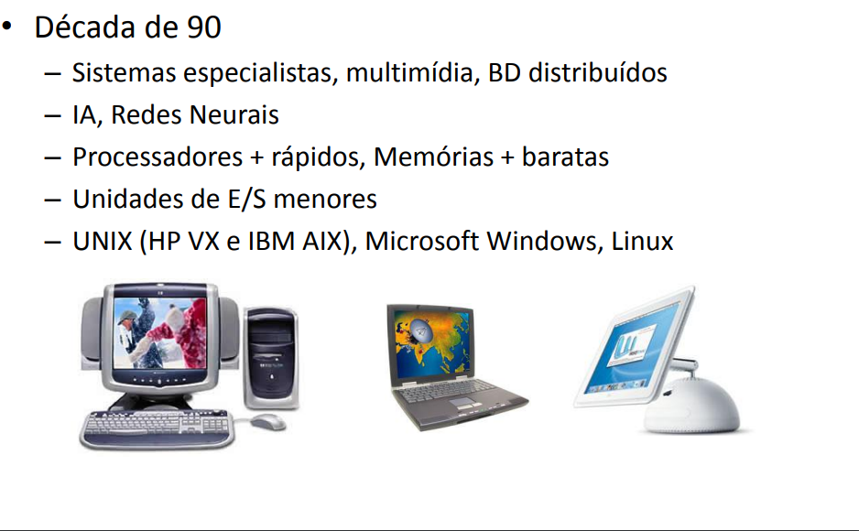

Slide 41
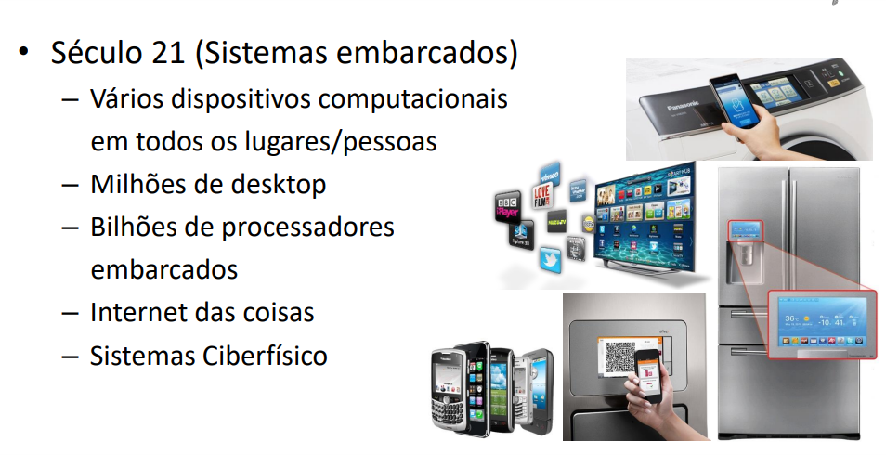

Slide 42
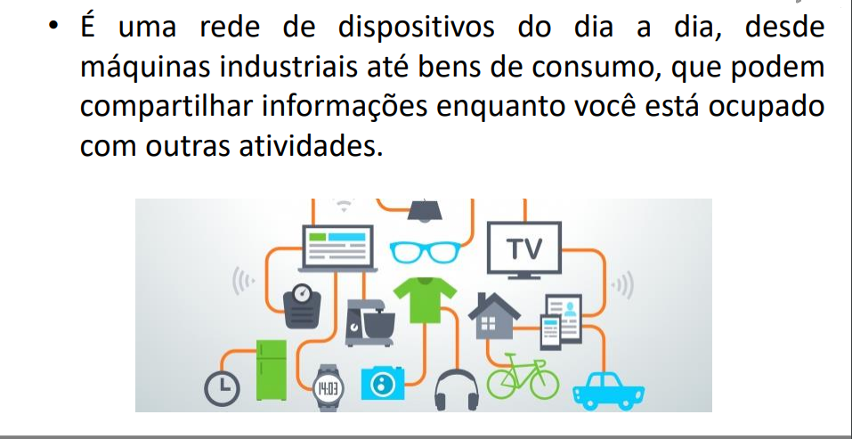

Slide 43
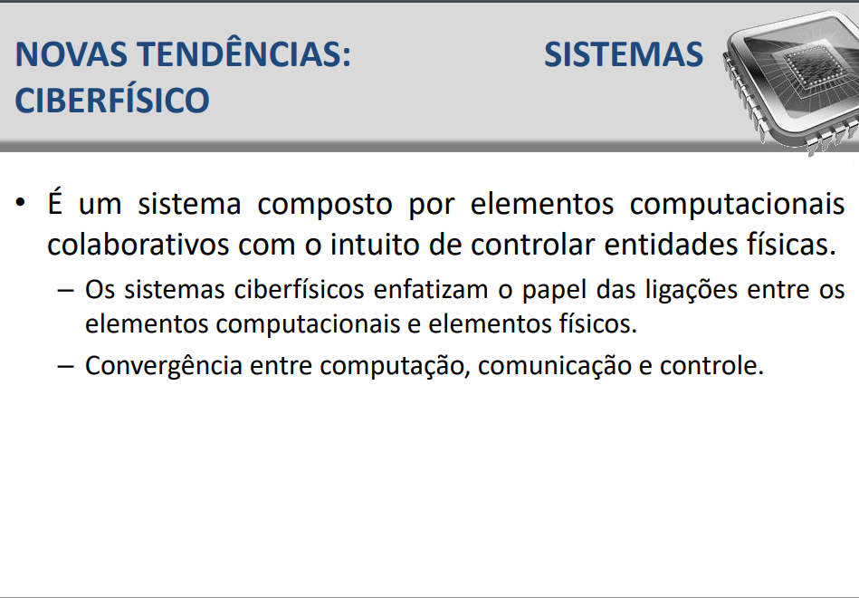

Slide 44
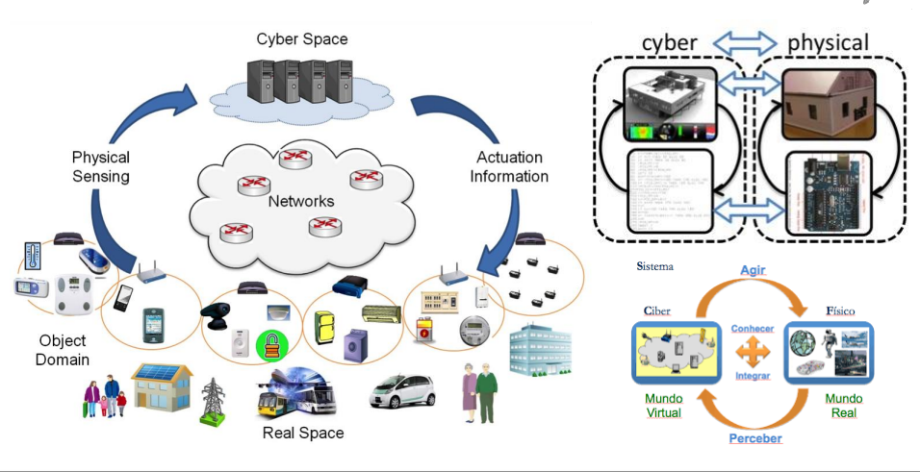

Slide 45
